Slide 1


Slide 2

گزارش نهایی طرح تحقیقاتی
تبیین عوامل موثر درانجام رفتارهای پر خطر رانندگی از دیدگاه رانندگان حرفه‌ای درکرمانشاه

Slide 3
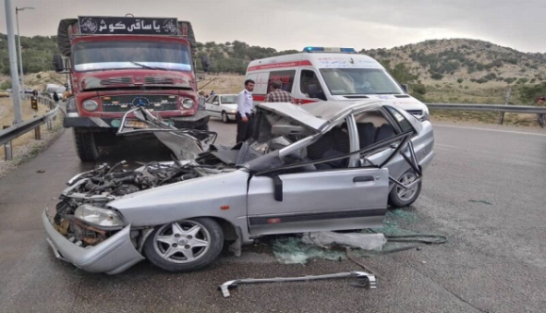
اهمیت موضوع
حوادث رانندگی بزرگترین و نگران کننده ترین مسئله بهداشت عمومی است.
سوانح و حوادث ترافیکی نهمین علت مرگ در دنیاست و پیش بینی می شود که در سال 2030 به پنجمین علت مرگ در دنیا برسد.
سالانه بیش از 18 هزار نفر در ایران به علت سوانح و حوادث ترافیکی جان خود را از دست می دهند .
به طور معمول در مورد ایمنی ترافیکی بیشتر بر محیط فیزیکی و وسایل نقلیه تمرکز می شود و این در حالی است که به فهم رفتارهای رانندگان کمتر توجه می گردد.
رفتارهای رانندگی در ایجاد سوانح و حوادث ترافیکی نقش مهم و تعیین کننده ای دارند.
70 درصد تصادفات رانندگی به علت خطاهای انسانی رخ می دهد.

Slide 4

...اهمیت موضوع
رانندگان خطوط بین شهری گروهی از رانندگان هستند که بیشترین اوقات خود را با رانندگی کردن سپری می کنند، بنابراین می توان از نظرات آنها در خصوص رفتارهای پر خطر رانندگی، در ایجاد فرضیات مبتنی بر شواهد به منظور انجام مطالعات کمی متعاقب آن ودر نتیجه طراحی مداخلات مناسب با هدف کاهش میزان سوانح و حوادث ترافیکی استفاده نمود.

Slide 5
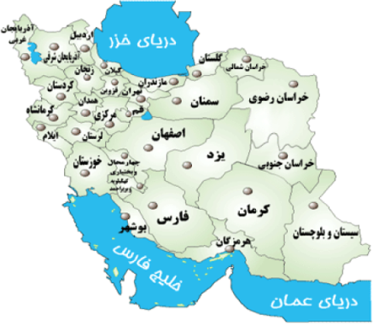
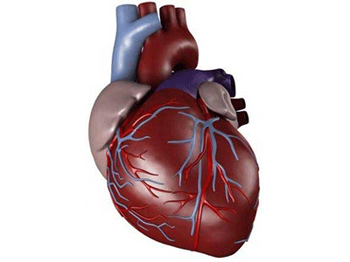






رتبه بندی علل مرگ ومیر در ایران
1
2
3

Slide 6

اهداف پژوهش

Slide 7

هدف کلی طرح
تبیین عوامل موثر در انجام رفتارهای پر خطر در هنگام رانندگی از دیدگاه رانندگان حرفه ای خطوط بین شهری کرمانشاه

Slide 8

اهداف اختصاصی
تبیین عوامل تسهیل گر در رفتارهای پر خطر رانندگی
تبیین عوامل ممانعت کننده در انجام رفتارهای پرخطررانندگی

Slide 9

اهداف کاربردی
• ارایه راهکار هایی در مورد کنترل و پیشگیری از سوانح و حوادث ترافیکی بر اساس دلایل بروز این حوادث از دیدگاه رانندگان
• ارایه راهکارهایی در مورد کاهش انجام رفتارهای پر خطر در هنگام رانندگی
• طراحی مداخلات آموزشی به منظور افزایش آگاهی و اصلاح نگرش های غلط در مورد رفتارهای پر خطر رانندگی

Slide 10

روش اجرا
نوع مطالعه: کیفی به روش تحلیل محتوی
جامعه مورد بررسی: رانندگان سواری خطوط بین شهری کرمانشاه
حجم نمونه: 21 نفر
روش نمونه گیری: هدفمند
مکان پژوهش: پایانه های مسافربری شهر کرمانشاه
زمان جمع آوری اطلاعات: تابستان 1399

Slide 11

معیارهای ورود و خروج در مرحله اول مطالعه
معیارهای ورود
راننده سواری خطوط بین شهری کرمانشاه
دارا بودن حداقل 5 سال سابقه رانندگی به صورت حرفه ای
داشتن رضایت جهت شرکت در پژوهش
معیار خروج
عدم تمایل مشارکت کنندگان به ادامه شرکت در مطالعه

Slide 12

روش جمع آوری اطلاعات
مصاحبه عمیق نیمه ساختارمند
مدت زمان انجام مصاحبه 45-30 دقیقه
مصاحبه ها توسط کارشناس ارشد بهداشت عمومی که فردی آموزش دیده بوده و تسلط کافی به مصاحبه کیفی داشت و همچنین به گویش محلی( فارسی با لهجه کرمانشاهی)و زبان کردی مسلط بود.
مصاحبه ها با توجه به نظر مشارکت کنندگان در محل پایانه های مسافربری، درزمان تعیین شده توسط خود آنان انجام شد.

Slide 13

تجزیه و تحلیل داده ها
ابتدا کلیه مصاحبه ها مورد بررسی قرار گرفت سپس با توجه به مباحث مطرح شده توسط مشارکت کنندگان دسته بندی اولیه به منظور استخراج مضامین اصلی انجام شد. پس از استخراج مضامین اصلی، زیر مضمون ها مورد بررسی قرار گرفت و تعیین گردید. کلیه تحلیل ها به صورت دستی انجام شد.
به منظور تایید مضمون های اصلی، داده های استخراج شده از مصاحبه ها به طور جداگانه توسط 2 نفر دیگر از تیم تحقیق بررسی شد و مفاهیم استخراج شده توسط ایشان هم تحلیل گردید و در خصوص مضمون های اصلی و زیر مضمون ها نیز یک اجماع به دست آمد.

Slide 14

نتایج

Slide 15
مشخصات افراد شرکت کننده
شرکت کنندگان در این مطالعه: 21 نفر
جنسیت و وضعیت تاهل: همگی مرد و 86 درصد متاهل
محدوده سنی شرکت کنندگان: بین 26 و 42 با میانگین سنی 39 سال سابقه رانندگی به عنوان راننده حرفه ای: از 5 تا 20سال با میانگین 7/9 سال
میانگین ساعات رانندگی در روز توسط هر راننده: 7 ساعت
چگونگی مالکیت خودرو: 90 درصد شرکت کنندگان مالک خودرویی بودند که با آن به صورت حرفه ای رانندگی می کردند.

Slide 16
جدول مشخصات شرکت کنندگان و وسیله نقلیه

Slide 17
مضمون های اصلی و فرعی
موضوع اصلی | مضمون های اصلی | مضمون های فرعی
دلایل انجام رفتارهای پرخطر رانندگی از دیدگاه رانندگان حرفه ای | عوامل مربوط به راننده | عوامل جسمی
 |  | عوامل روانشناختی
 |  | عوامل فرهنگی
 | عوامل مربوط به وسیله نقلیه | عوامل مربوط به استاندارد خودروها
 |  | عوامل مربوط به فرسودگی قطعات
 | عوامل مربوط به مسیرهای رانندگی و جاده ها | عوامل مربوط به استاندارد جاده ها
 |  | عوامل مربوط به هشدارهای لازم در جاده ها
 | عوامل مربوط به قوانین و مقررات راهنمایی رانندگی و نحوه نظارت | رفتارهای پلیس
 |  | قوانین راهنمایی رانندگی

Slide 18

عوامل مربوط به راننده
عوامل جسمی | خستگی و خواب آلودگی
عوامل روان شناختی | عدم تمرکز کافی راننده(کم تجربگی و مشکلات اقتصادی و سایر مشکلات)- عدم تناسب شغل رانندگی با وضعیت راننده – عدم حمایت از رانندگان
عوامل فرهنگی | به رخ کشیدن مهارت رانندگی با سرعت رفتن- عدم احساس مسئولیت بعضی رانندگان نسبت به دیگران- عدم توجه به مقررات راهنمایی رانندگی و تابلوهای کنار جاده- نبستن کمربند ایمنی- صحبت کردن با تلفن همراه- مصرف مواد مخدر و الکل توسط رانندگان- عدم کنترل خودرو قبل از حرکت

Slide 19

عوامل مربوط به وسیله نقلیه
استاندارد خودرو | کمربندهای ایمنی غیر استاندارد- استفاده از قطعات نامناسب و غیر استاندارد در خودروها- عدم استحکام بدنه خودروهای داخلی- آیرودینامیک نامناسب خودروها
فرسودگی قطعات | لاستیک صاف-برف پاک کن خراب- مشکلات فنی خودرو

Slide 20
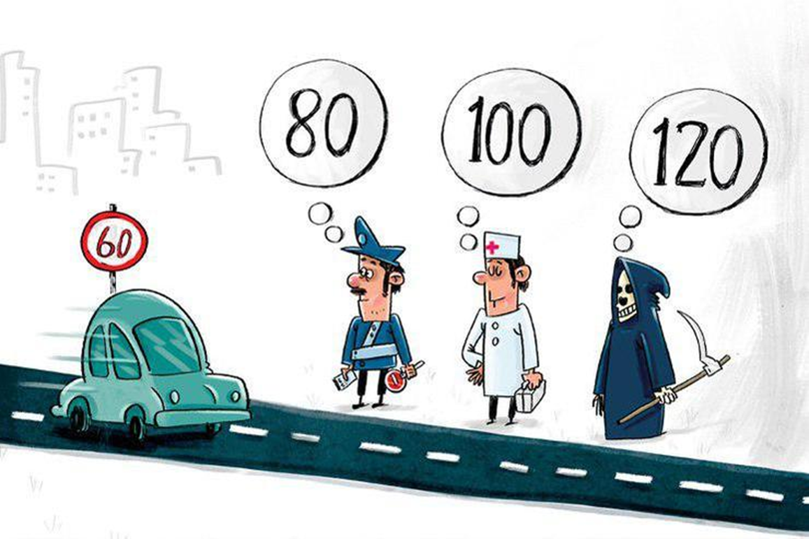
عوامل مربوط به مسیرهای رانندگی و جاده ها
عوامل مربوط به استاندارد جاده ها | باریک بودن جاده-وجودپیچ های خطرناک- عدم وجود مانع در کناره های برخی از جاده های خطرناک- آسفالت نامناسب جاده- دست اندازهای نابجا و غیر استاندارد
عوامل مربوط به هشدارهای لازم در جاد ها | کم بودن تابلوهای هشدار دهنده- نامناسب بودن تابلوهای موجود(قدیمی بودن)-

Slide 21
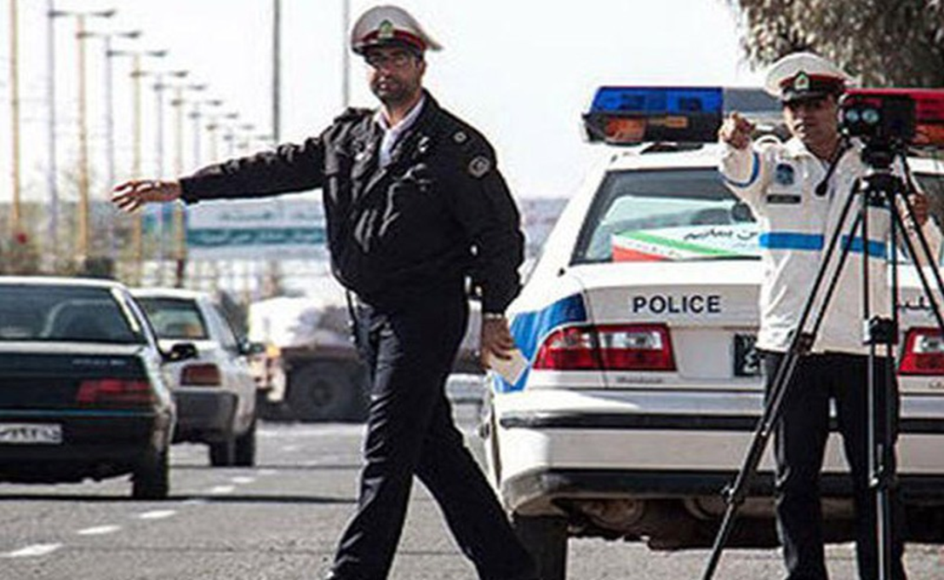
عوامل مربوط به قوانین و مقررات و نحوه نظارت
رفتارهای پلیس | رفتارهای نامناسب پلیس- پلیس نامحسوس- حضور نامناسب پلیس
قوانین راهنمایی و رانندگی | تغییر قوانین راهنمایی و رانندگی- سخت گیری در دادن گواهینامه- سخت گیری در صدور مجوز برای رانندگان وسائط نقلیه عمومی

Slide 22

بحث و نتیجه گیری
در مجموع 4 عامل راننده، وسیله نقلیه، جاده و قوانین و مقررات در انجام رفتارهای پرخطر رانندگی و بروز سوانح و حوادث ترافیکی نقش کلیدی داشته و باید در هریک از 4 مولفه فوق ایرادات و اشکالات برطرف شود.

Slide 23

پیام پژوهشی
توجه به مشکلات اقتصادی ، نظارت بر اجرای بهینه قوانین، بهبود عملکرد پلیس و برطرف کردن مشکلات مربوط به جاده ها می تواند در کاهش میزان بروز سوانح و حوادث ترافیکی و مرگ و ناتوانی افراد تاثیر به سزایی داشته باشد.

Slide 24
خوشا به حال آنان كه اهل ”يافتن“ اند نه اهل ”بافتن“ و خوشا به حال آنان كه متواضعانه معترفند ”حقيقتي “ را يافته اند، نه ”كل حقيقت“ را. .

Slide 25

با تشکر ازتوجه شما عزیزان

